Slide 1
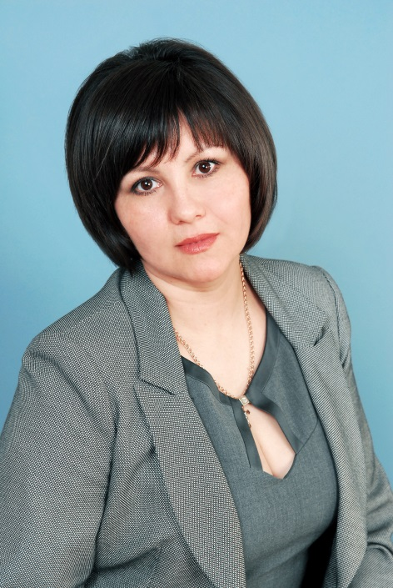
Веселые научные опыты для детей и взрослых
физика и химия
мастер - класс
Степанова Людмила Александровна,
учитель начальных классов,
муниципальное бюджетное общеобразовательное учреждение
«Средняя общеобразовательная школа № 2»
г. Югорск
ХМАО-Югра

Slide 2
Цель исследовательской деятельности:
формирование умений младших школьников познавать
окружающий мир через опыт научно - практической
деятельности.
Ожидаемые результаты:
Младшие школьники в процессе исследовательской деятельности
научатся
проводить простейшие практические опыты по изучению свойств
разных предметов;
- использовать различную информацию для обоснования наблюдений;
познавать картину мира и делать простейшие выводы с опорой
на науку.
Главное – вызвать интерес ребёнка, пробудить желание к познанию необычного и неизученного, вовлечь в атмосферу деятельности, и тогда результат будет обеспечен.

Slide 3
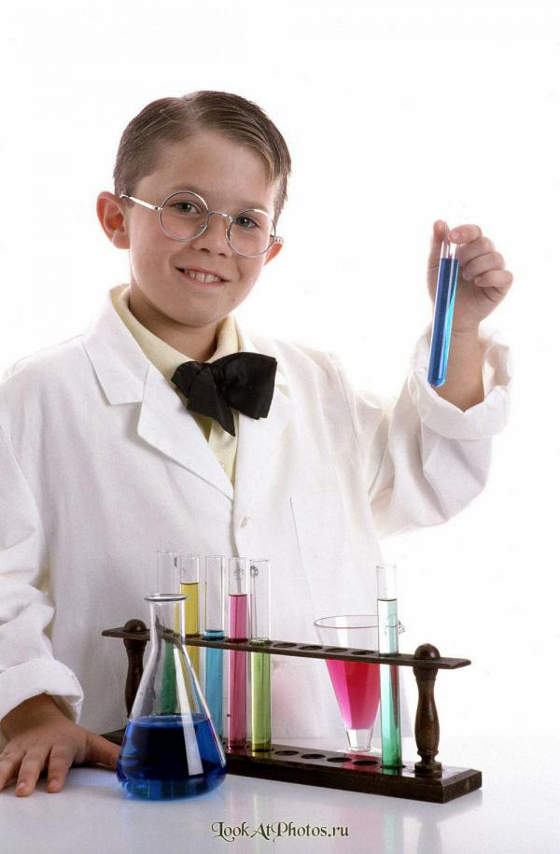
В исследовательской деятельности мы должны нацеливаться не на результат, а на процесс деятельности.
Главное – вызвать интерес ребёнка, пробудить желание к познанию необычного и неизученного, вовлечь в атмосферу деятельности, и тогда результат будет обеспечен.

Slide 4
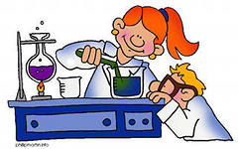
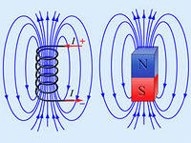
Глоссарий
Химия – наука о веществах, их свойствах, строении и превращениях.
Физика — это наука о материи (в виде вещества и полей) и о наиболее общей форме её движения, а также взаимодействия природы, управляющее движением материи.

Slide 5
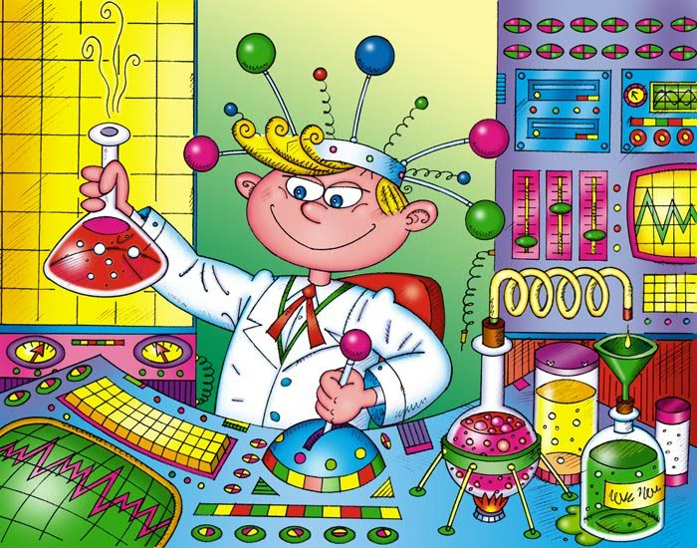
Я - не волшебник,
я
только
учусь

Slide 6
ХИМИФИЗИЯ

Slide 7
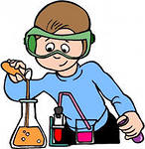
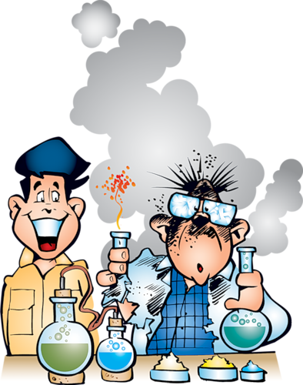
1. Внимательно слушать инструкции учителя!
2. Стеклянной, пластмассовой посудой и приборами надо пользоваться осторожно.
3. Никогда не ставить их на край парты.
4. Перемешивать жидкость палочкой осторожно, не задевая стенок стакана.
5. По окончании работы всё оборудование необходимо размещать на отведенных ему местах, а рабочее место привести в порядок.
6. Опыты проделывать ТОЛЬКО ВМЕСТЕ
СО ВЗРОСЛЫМИ!!!

Slide 8
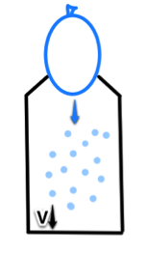
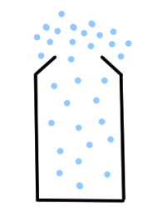
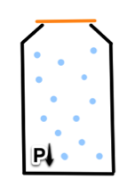
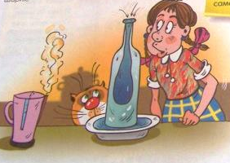
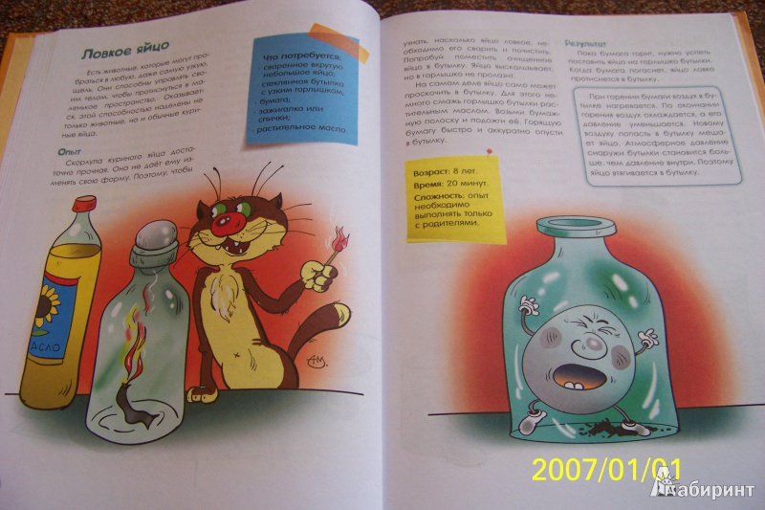
Как шарик проникает в 3л банку или званый обед

Slide 9
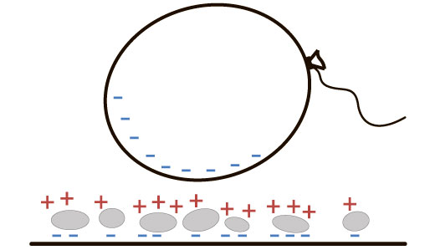
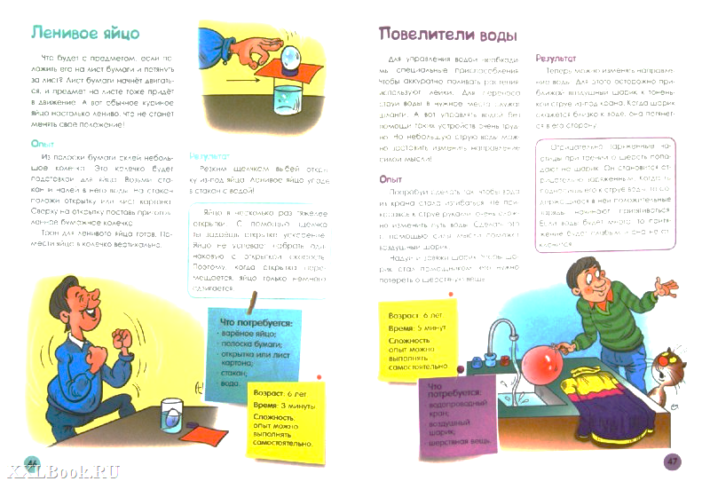
Золушка или волшебный шарик

Slide 10
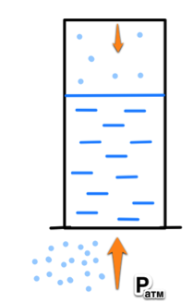
Укротитель воды или атмосферное давление

Slide 11

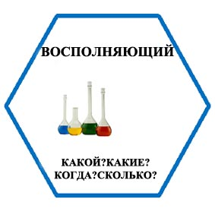







Slide 12
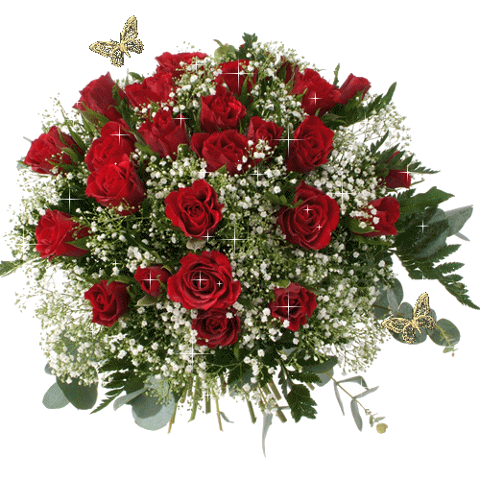
Может быть, он вырастет учёным,
А быть может, станет футболистом...
Главное, чтоб был он увлечённым,
Чтобы сердце было добрым, чистым…

Slide 13
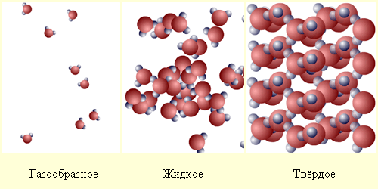

Slide 14
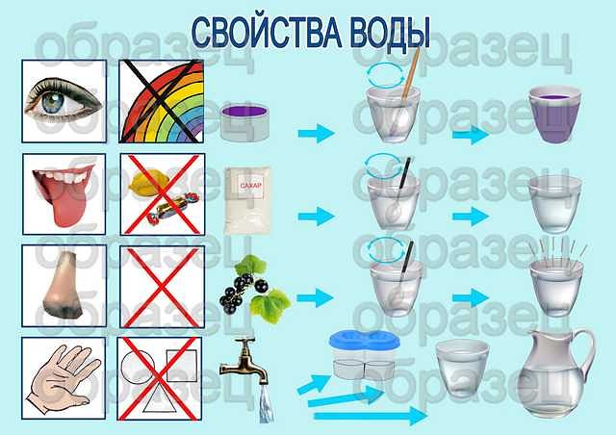

Slide 15
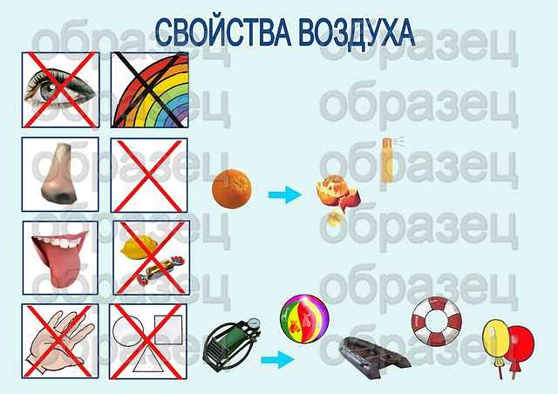

Slide 16
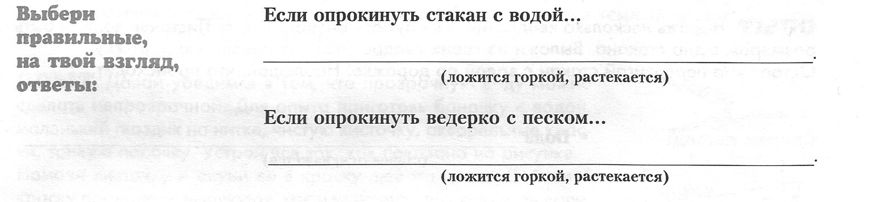
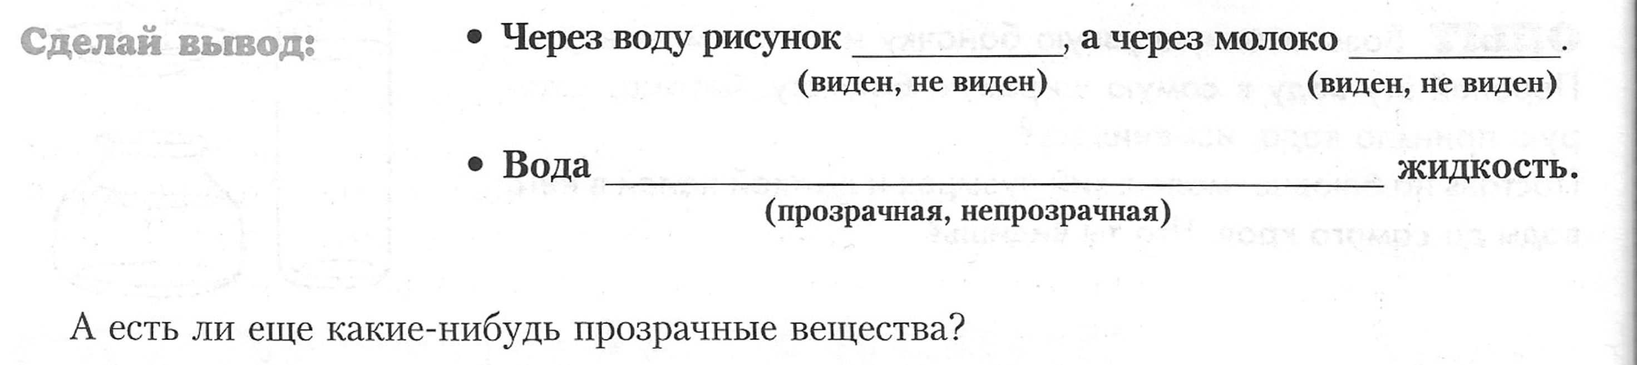
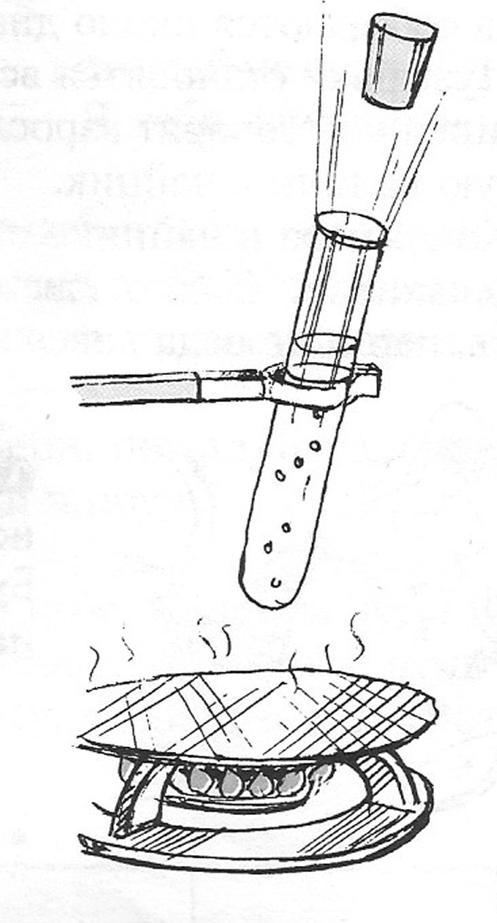
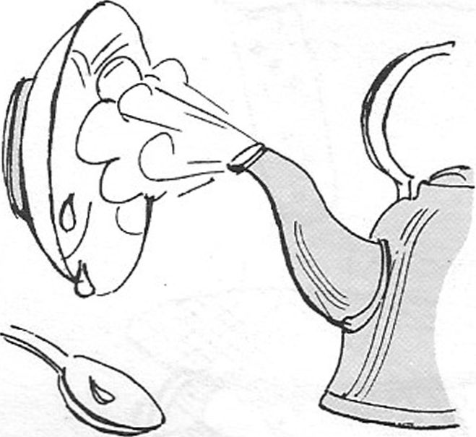
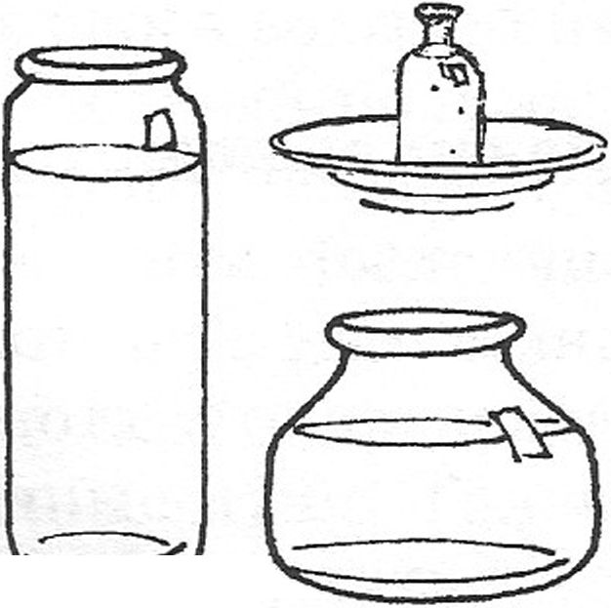
ВОПРОСЫ | 1. КАКОГО ЦВЕТА ВОДА?
 | 2. КАКОГО ЦВЕТА МОЛОКО?
 | 3. НАЗОВИ ПРОЗРАЧНЫЕ ВЕЩЕСТВА.
 | 4. ПОЧЕМУ НА ДНЕ ОКЕАНА ТЕМНО?
 | 5. ВСЕГДА ЛИ ВОДА ПРОЗРАЧНАЯ?
 | 1. ЧЕМ ИЗМЕРИТЬ ТЕМПЕРАТУРУ ВОДЫ?
 | 2. ЧТО ПРОИСХОДИТ С ВОДОЙ ПРИ НАГРЕВАНИИ?
 | 3. ЧТО ПРОИСХОДИТ С НЕЙ ПРИ ОХЛАЖДЕНИИ?
 | 4. КАК РАБОТАЕТ ТЕРМОМЕТР?
 | 5. В ЧЕМ ОСОБЕННОСТЬ МЕДИЦИНСКОГО ТЕРМОМЕТРА?

